Slide 1
הבריחה מהמבוך! מבוא לחיישנים

Slide 2
תוכן עניינים
חזרה ותזכורת
תרגול תכנות - בריחה מהמבוך
מבוא לחיישנים
מוטיבציה – למה רובוט צריך חיישנים?
כיצד הרובוט משתמש בחיישנים?
בואו נתכנת את הרובוט!
סדר וניקיון

Slide 3
חזרה ותזכורת
הוספת מנורה לרובוט – רכיב פלט
תכנות הרובוט – פקודת הדלקת הנורה

Slide 4
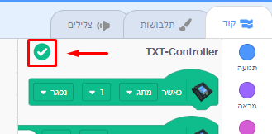
חיבור הרובוט למחשב
חיבור הבטריה לבקר והדלקת הרובוט
חיבור הרובוטים למחשבים (USB / BlueTooth / Wi-Fi )
להריץ את קובץ "תוכנת הקישור" FTSCRACHTXT ולבחור את אופן חיבור הרובוט למחשב
כניסה לסביבת העבודה והוספת הרחבת הפקודות של בקר ה-TXT של פישרטקניק
בדיקת החיווי שהרובוט מחובר

Slide 5
תרגול תכנות–נסיעה מתוכננת במבוך
תכננו אלגוריתם נסיעה אל מחוץ למבוך
יש לבצע נסיעה קצובה בזמן ופניות קצובות בזמן כדי לקבוע מראש כיצד הרובוט ינווט דרכו החוצה מהמבוך
כתבו את תסריט הנסיעה לרובוט
הריצו את התסריט
ניסוי וטעייה: תקנו את האלגוריתם, עדכנו את התסריט ונסו שוב.
דיון: האם הצלחתם בניסיון הראשון? מה יקרה אם נרצה לצאת ממבוך אחר? האם ניתן לכתוב תכנית אחת שתצא מכל מבוך? איזה מידע דרוש לרובוט?

Slide 6
מוטיבציה - למה צריך חיישנים
עד כה ביצענו פעולות קבועות וידועות מראש
למשל נסיעה בזמן קבוע ופניות מתוכננות מראש.
מערכות רבות עובדות ללא חיישנים
למשל מערכות השקיה אוטומטיות, רמזורים
יש להגדיר מראש עוצמת הפעלה ומשך הפעלה לכל רכיב, ולקוות שאין הפרעות כדי שהמערכת תפעל כפי שרצינו.
Notes:
חיישן שבודק באופן קבוע מה זווית זרוע הרובוט מאפשר תכנות גמיש וקבלת החלטות בזמן אמת בהתאם לזוית הזרוע הנוכחית. כך ניתן לקבוע מתי ייעצרו תנועות פתיחת וסגירת הזרוע בהתאם לנדרש ממנה.

Slide 7
מוטיבציה - למה צריך חיישנים
יש משימות שדורשות לבדוק מה קורה בסביבת הרובוט כדי לדעת כיצד לפעול
טיפול בהפרעות לפעולת המערכת
עבודה אוטומטית ללא מגע יד אדם
קבלת החלטות בזמן העבודה בהתאם לסביבה
חישה
תכנון
פעולה
איסוף מידע על הסביבה
בדיקת המידע כדי להחליט איזו פעולה נדרשת
ביצוע פעולה על הסביבה
Notes:
חיישן שבודק באופן קבוע מה זווית זרוע הרובוט מאפשר תכנות גמיש וקבלת החלטות בזמן אמת בהתאם לזוית הזרוע הנוכחית. כך ניתן לקבוע מתי ייעצרו תנועות פתיחת וסגירת הזרוע בהתאם לנדרש ממנה.

Slide 8
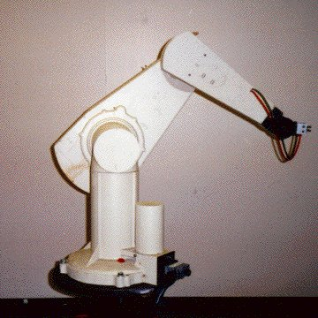
מוטיבציה - למה צריך חיישנים
מהי הזווית של הזרוע שלי?
מידע על המערכת וחלקיה
Notes:
חיישן שבודק באופן קבוע מה זווית זרוע הרובוט מאפשר תכנות גמיש וקבלת החלטות בזמן אמת בהתאם לזוית הזרוע הנוכחית. כך ניתן לקבוע מתי ייעצרו תנועות פתיחת וסגירת הזרוע בהתאם לנדרש ממנה.

Slide 9

מוטיבציה - למה צריך חיישנים
היכן אני נמצא?
התמצאות ביחס לסביבה
Notes:
כדי לצאת מהמבוך הרובוט צריך לחוש את סביבתו ולהבין היכן הוא נמצא ביחס אליה, כדי לקבל החלטה לאן להתקדם בכל רגע נתון.

Slide 10
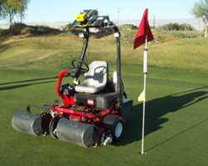

מוטיבציה - למה צריך חיישנים
אפשר לנוע בחופשיות?
זיהוי מכשולים
Notes:
הרובוט אמור לחוש את סביבתו ולזהות מכשולים בדרכו. בתכנות הרובוט נתכנן עקיפת מכשולים בזמן בדיקה רציפה של המרחק שלנו מהם.

Slide 11
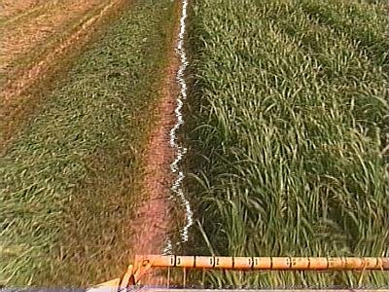
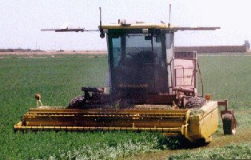
מוטיבציה - למה צריך חיישנים
משימות ייחודיות: היכן קו הגבול של התבואה?
ביצוע קציר אוטומאטי
Notes:
ניתן לתכנן משימות ייחודיות לרובוטים המתבססים על חישת סביבתם, וכך נוכל למשל לתכנת את הרובוט הקוצר לעבוד רק על תבואה שלא נקצרה בזכות זיהוי אוטומטי של קו הגבול בינה לבין תבואה שכבר נקצרה.

Slide 12
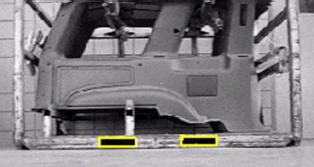
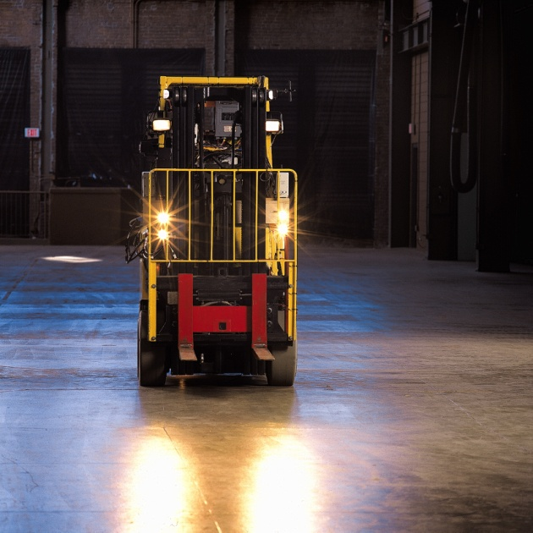
מוטיבציה - למה צריך חיישנים
היכן פתחי ההעמסה לזרועות המלגזה?
שינוע סחורה אוטומטי ללא מגע יד אדם
Notes:
זיהוי אוטומטי של פתחי ההעמסה יאפשר מיכון ואוטומציה של תהליך שינוע סחורה, כך שהרובוט יזהה אוטומטית את הפתחים ויוכל להעמיס ולפרוק סחורה ללא צורך במגע יד אדם.

Slide 13
כיצד הרובוט משתמש בחיישנים?
החיישנים הם הרכיבים המשמשים כ"חושים" של הרובוטים.
מאפשרים לרובוט לקבל מידע על סביבתו
אוספים מידע באופן רצוף מהסביבה ומעבירים אותו לבקר אליו הם מחוברים
תכנית המחשב שהבקר מריץ אמורה לבדוק את המידע ולהחליט בהתאם אילו פעולות לבצע

Slide 14
סדר וניקיון
שמירת פרוייקט ה-SCRATCH 3
סוגרים את החלונות במחשב
כיבוי הרובוט
סידור ציוד ועמדת העבודה
פירוק הבטריה
חיבור הבטריה לעמדת ההטענה
סידור הרובוט לארון

